Slide 1
Мастер класс «НОВОГОДНИЙ венок»
Государственное общеобразовательное учреждение республики коми «школа –интернат №1» города Воркуты
Римашевская оксана ивановна
учитель изобразительного искусства
Для создания такого веночка нам понадобятся: искусственные елочные ветки, газета или любая бумага, ткань белая, сушеные апельсины и мандарины, шишки, клеевой пистолет, ножницы, новогодний декор и конечно же фантазия!

Slide 2
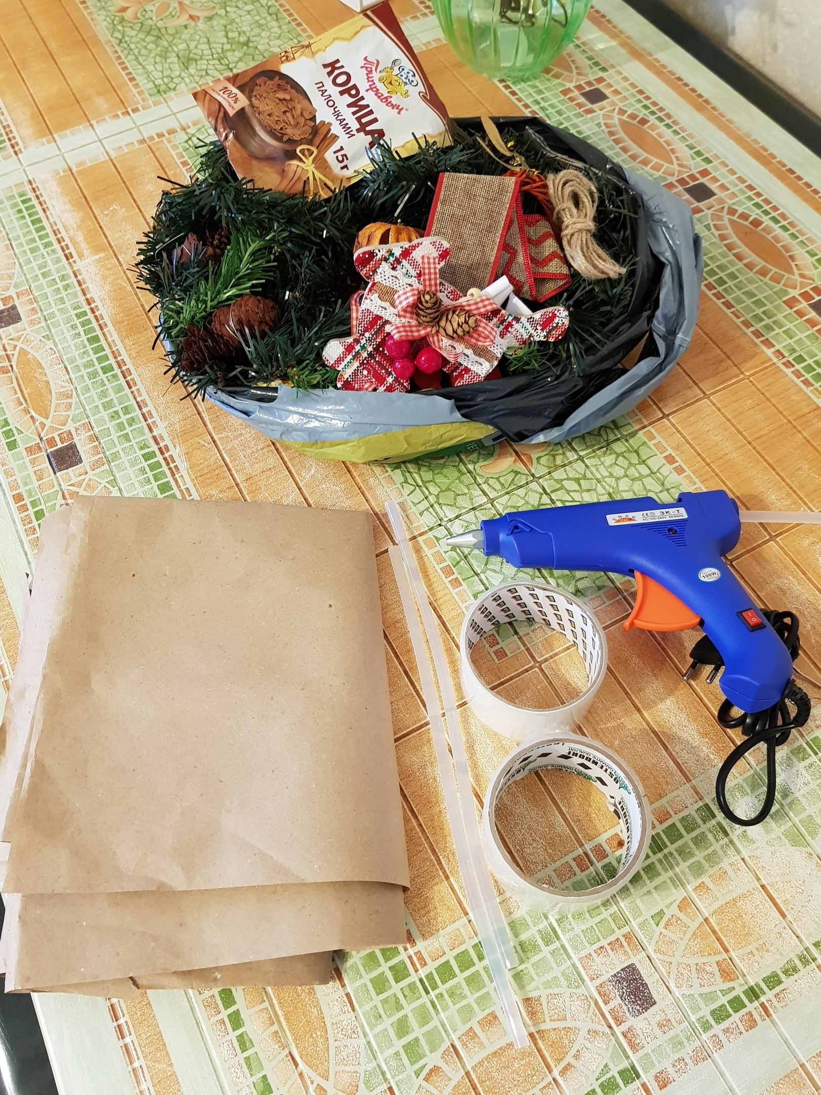
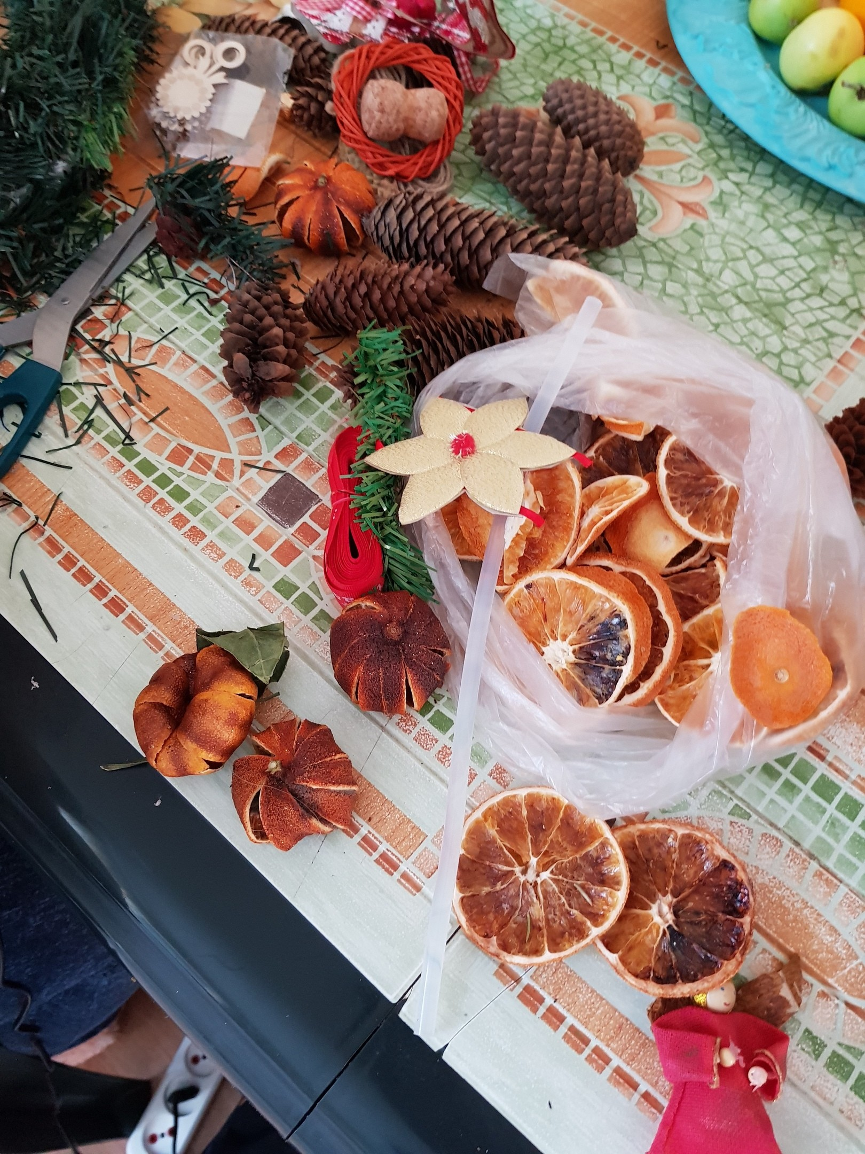
НАШИ ЗАГОТОВКИ!

Slide 3
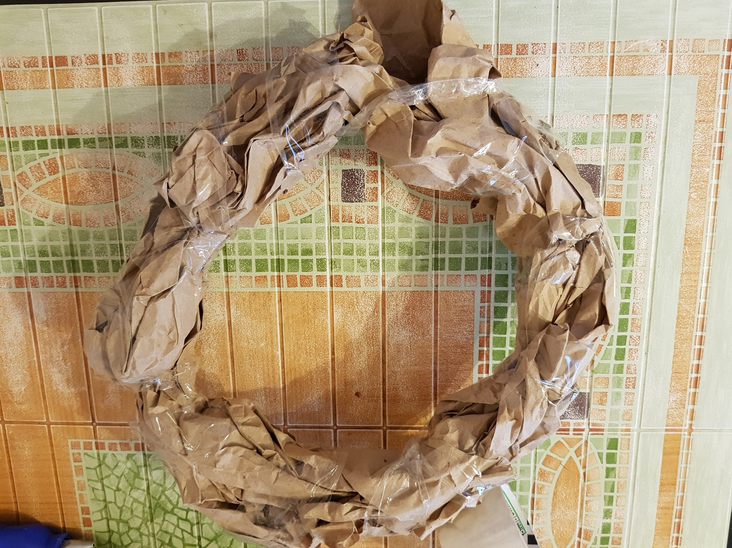
Для начала создаем саму форму веночка. Для этого я беру бумагу и придаю ей обЪем, скрепляя скотчем ,формирую круг.

Slide 4
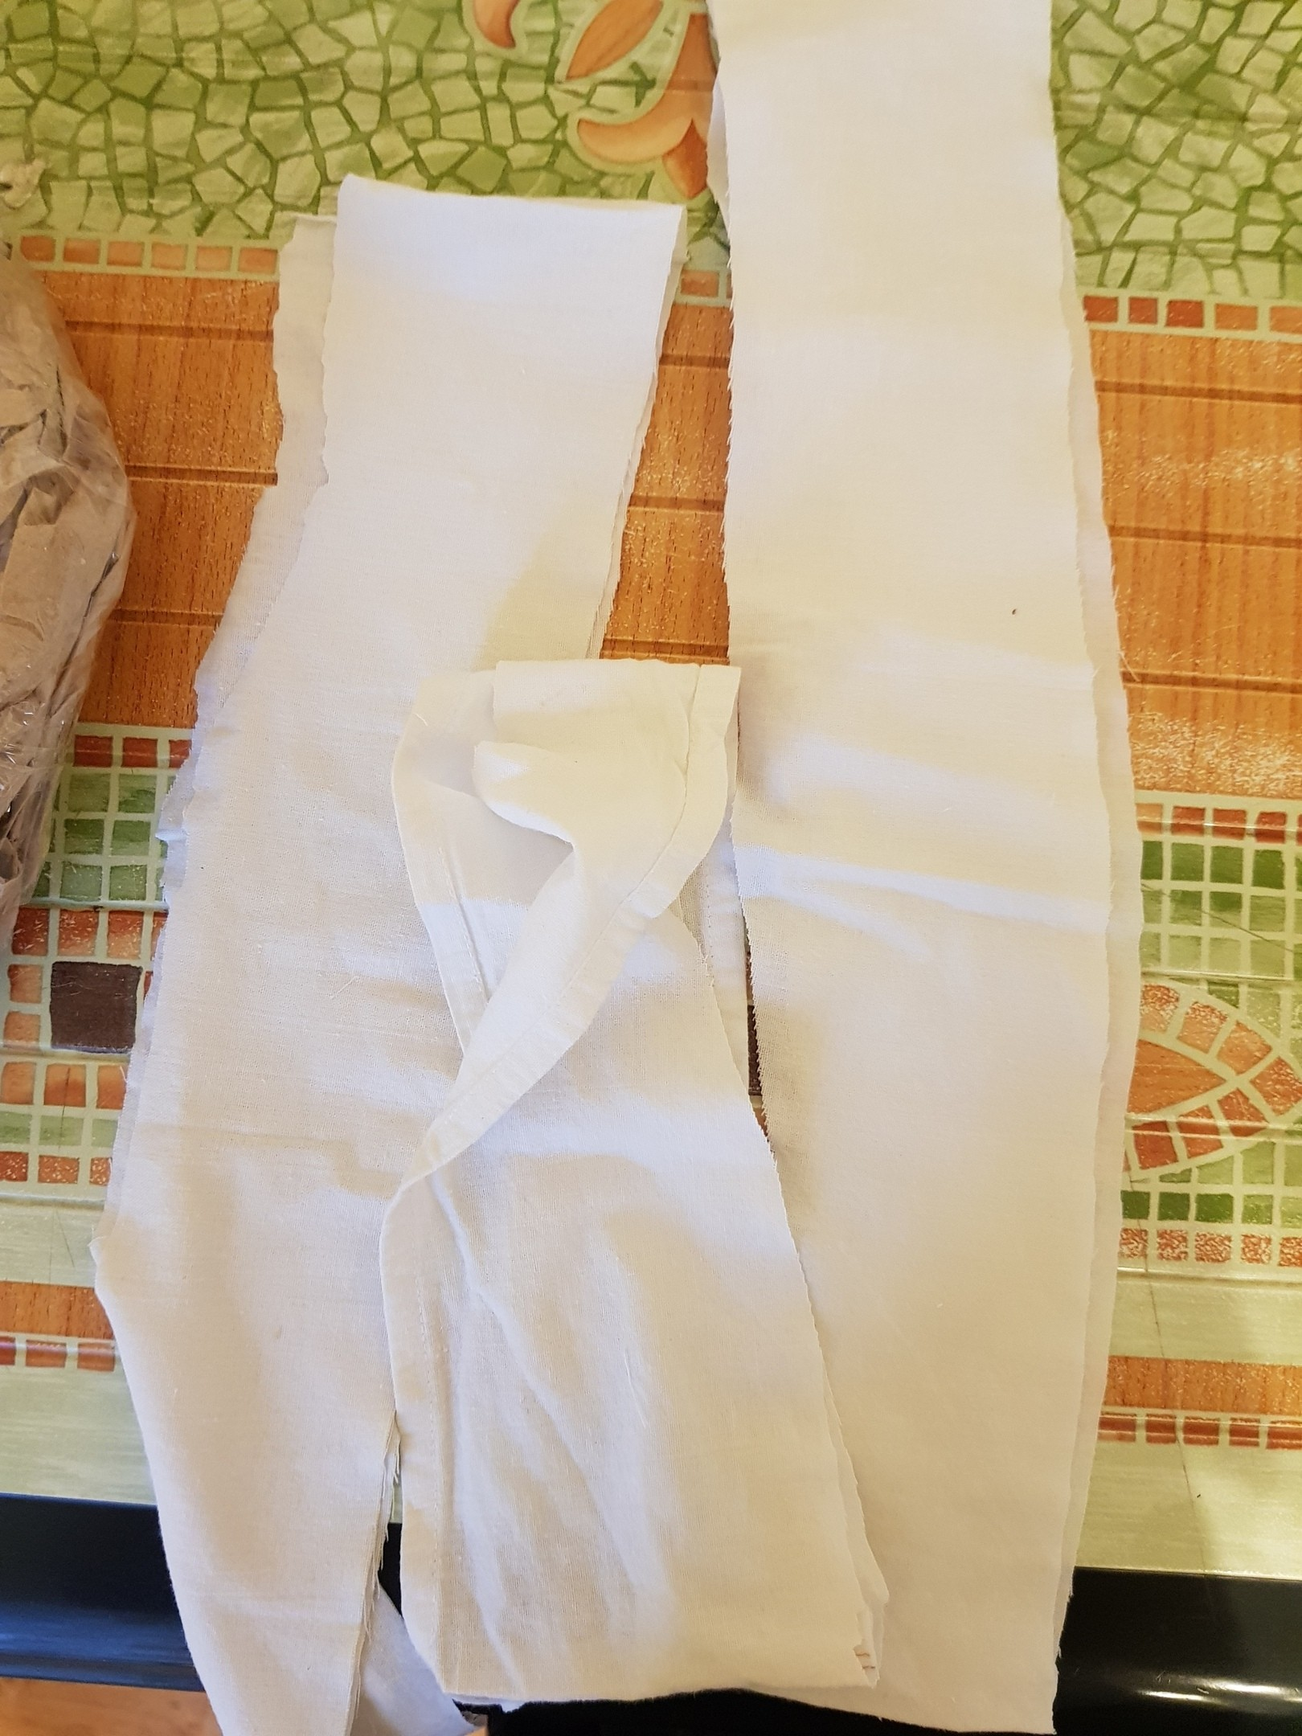
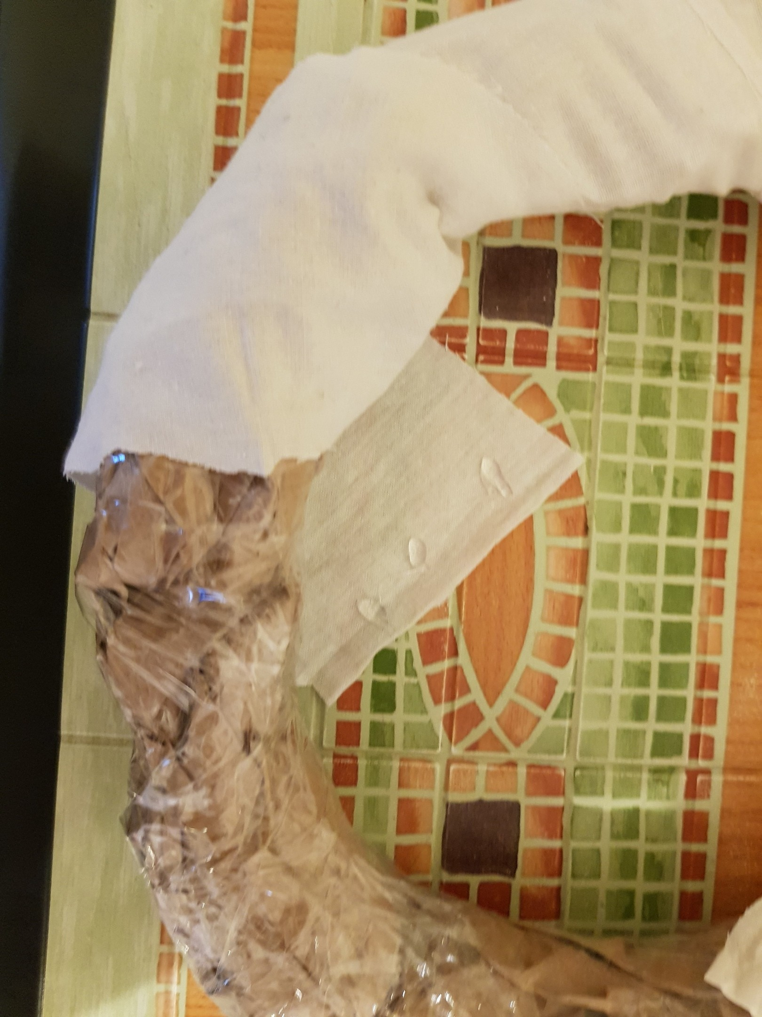
Далее разрезаю старую белую ткань на широкие полоски.
Обматываю тканью бумагу, скрепляя стыки клеевым пистолетом

Slide 5
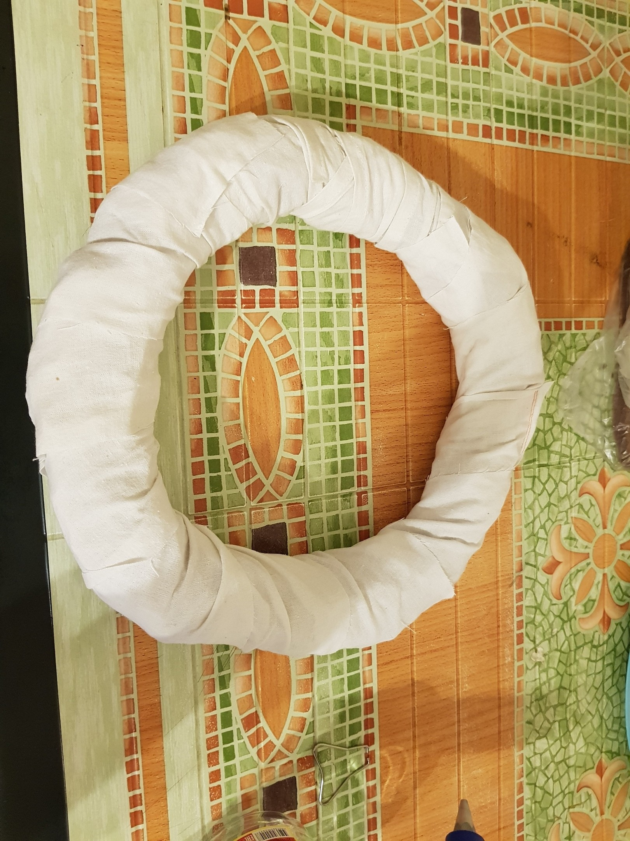
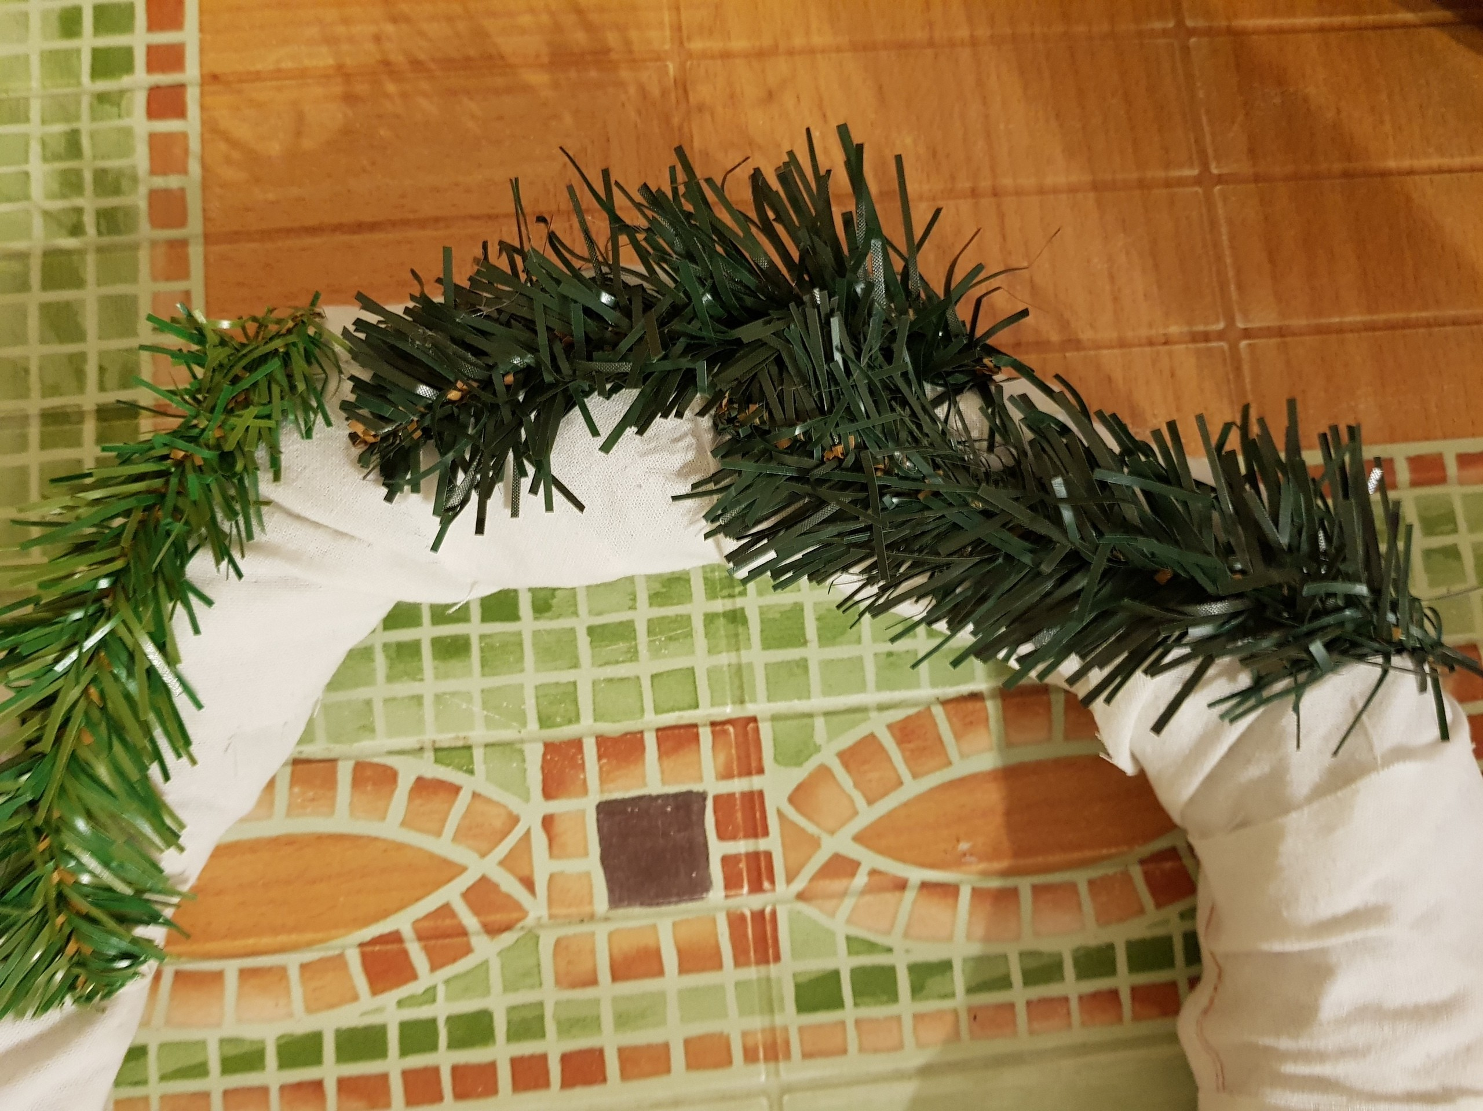
Получается вот такая основа для творчества!
Начинаю приклеивать елочные веточки по всему веночку

Slide 6
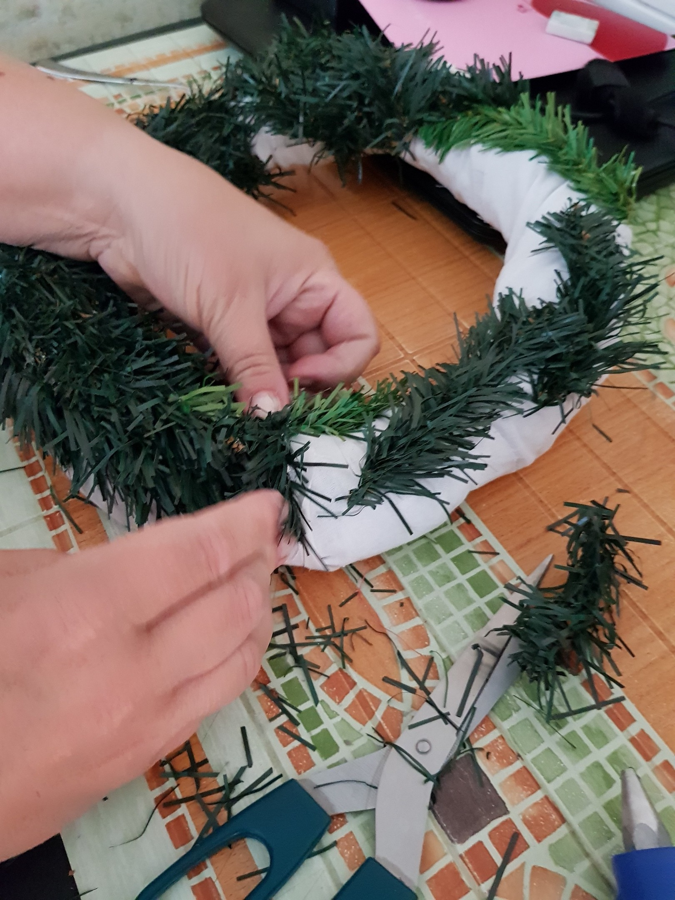
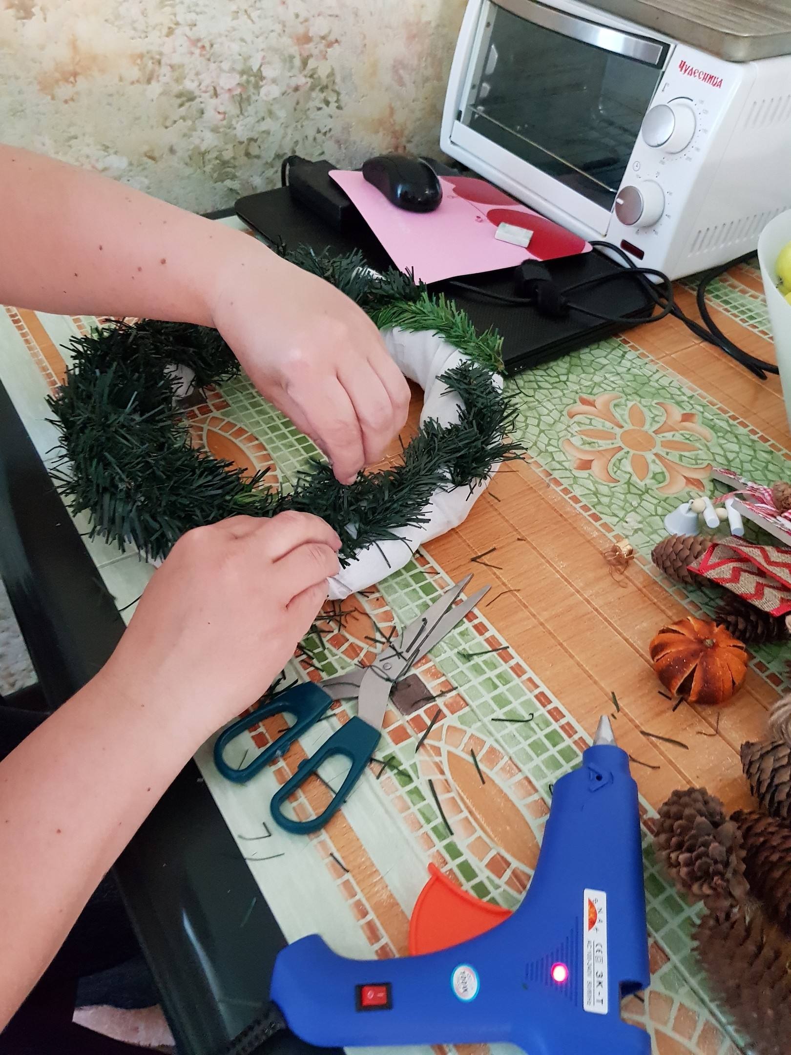
Процесс занимает мало времени, т.к. при помощи горячего клея веточки хорошо крепятся !

Slide 7
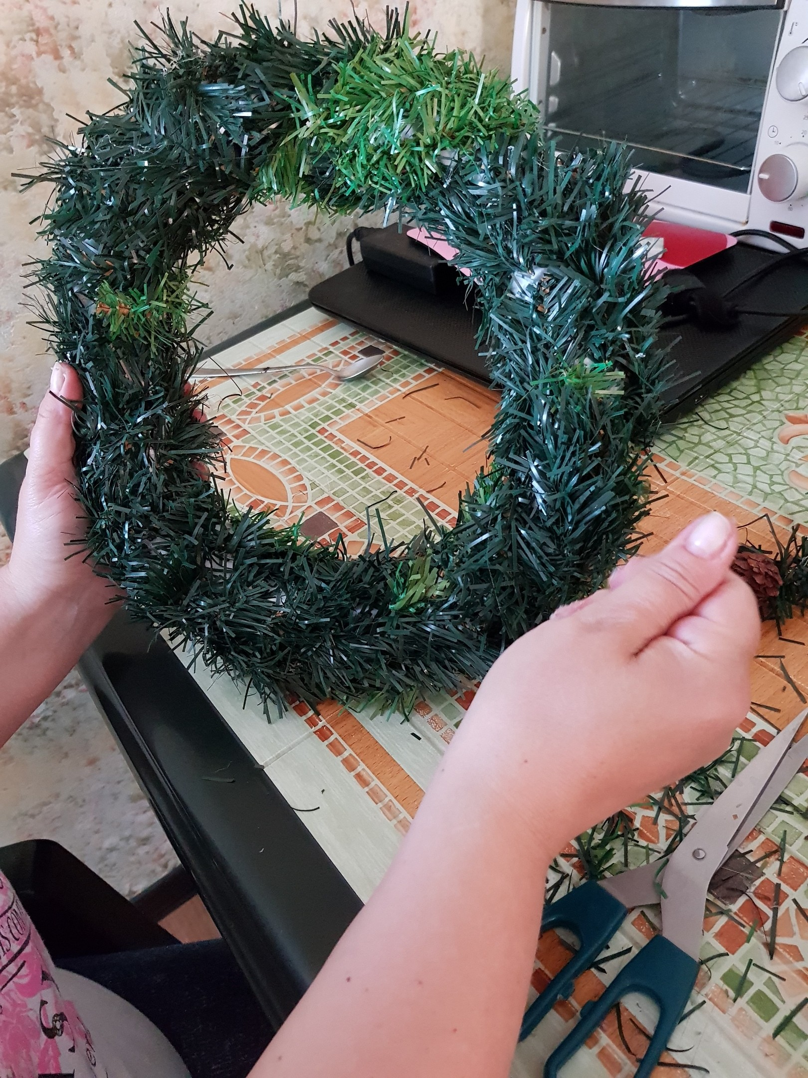
Получается вот такой елочный венок!

Slide 8
Начинам фантазировать и украшаем наш венок новогодним декором !

Slide 9
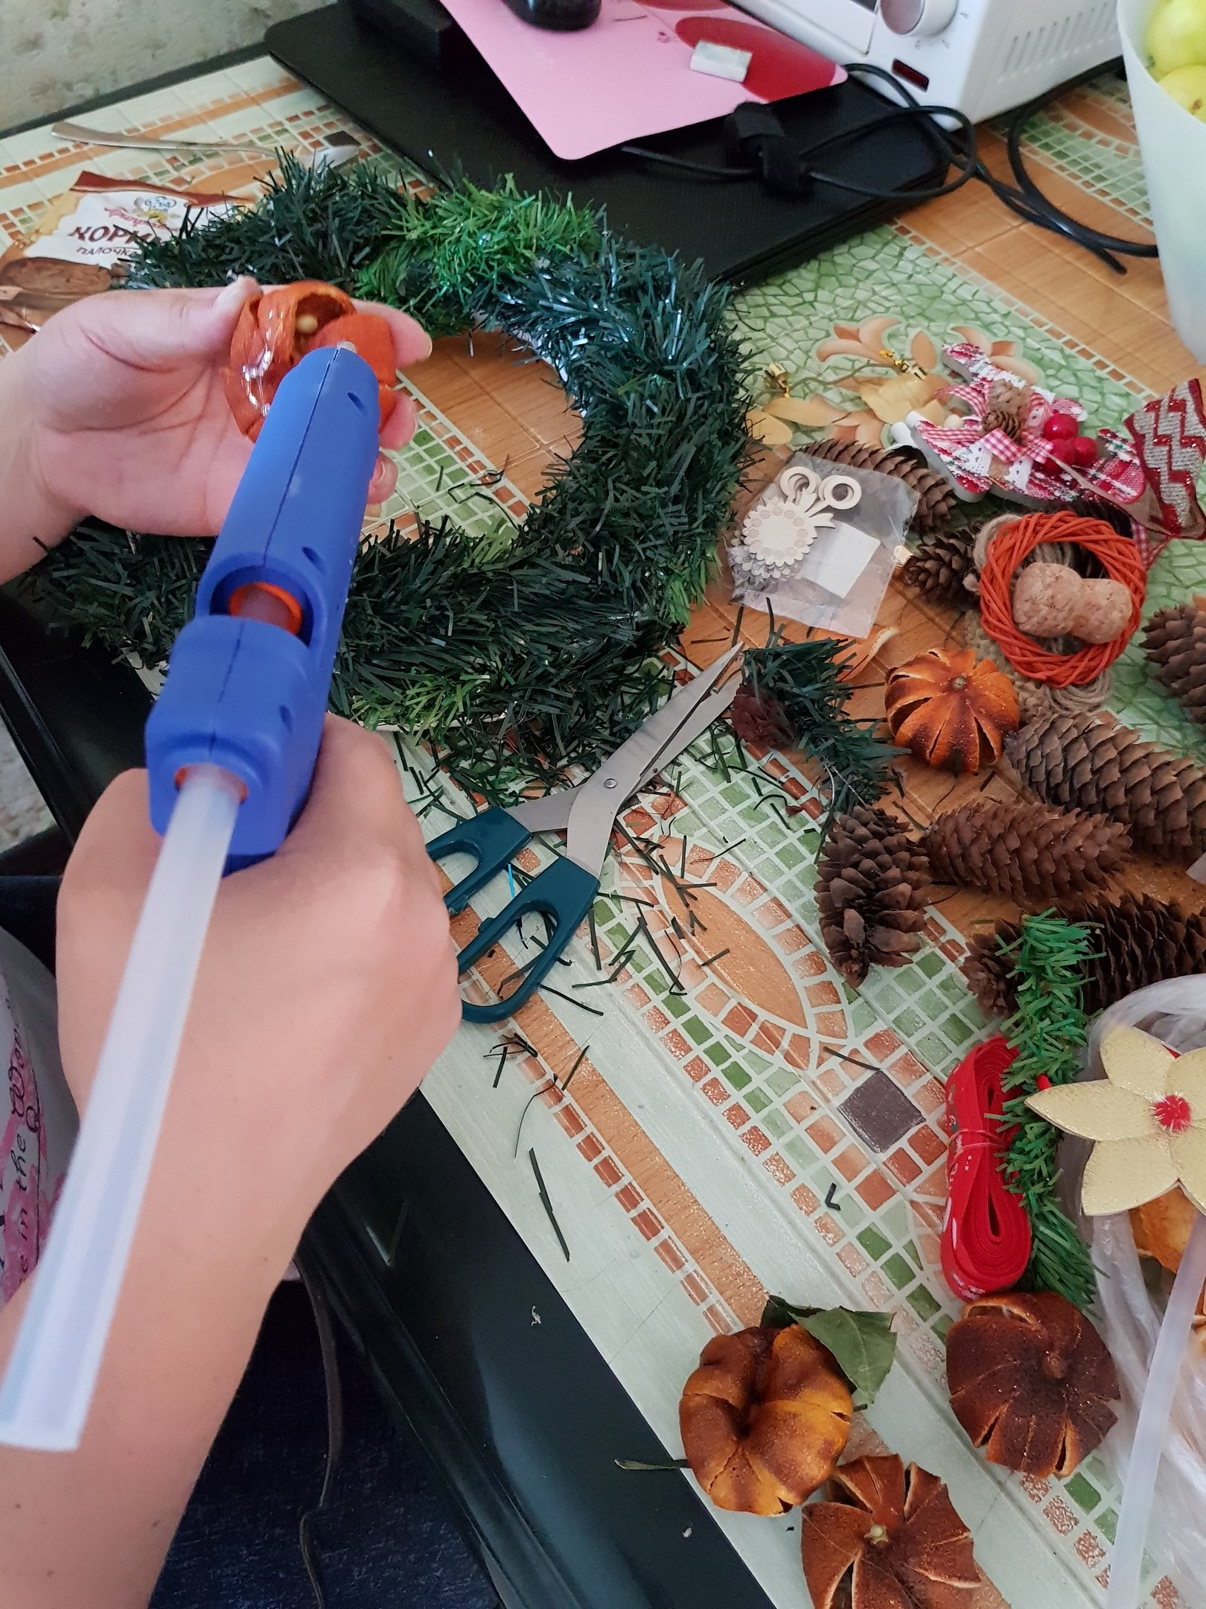
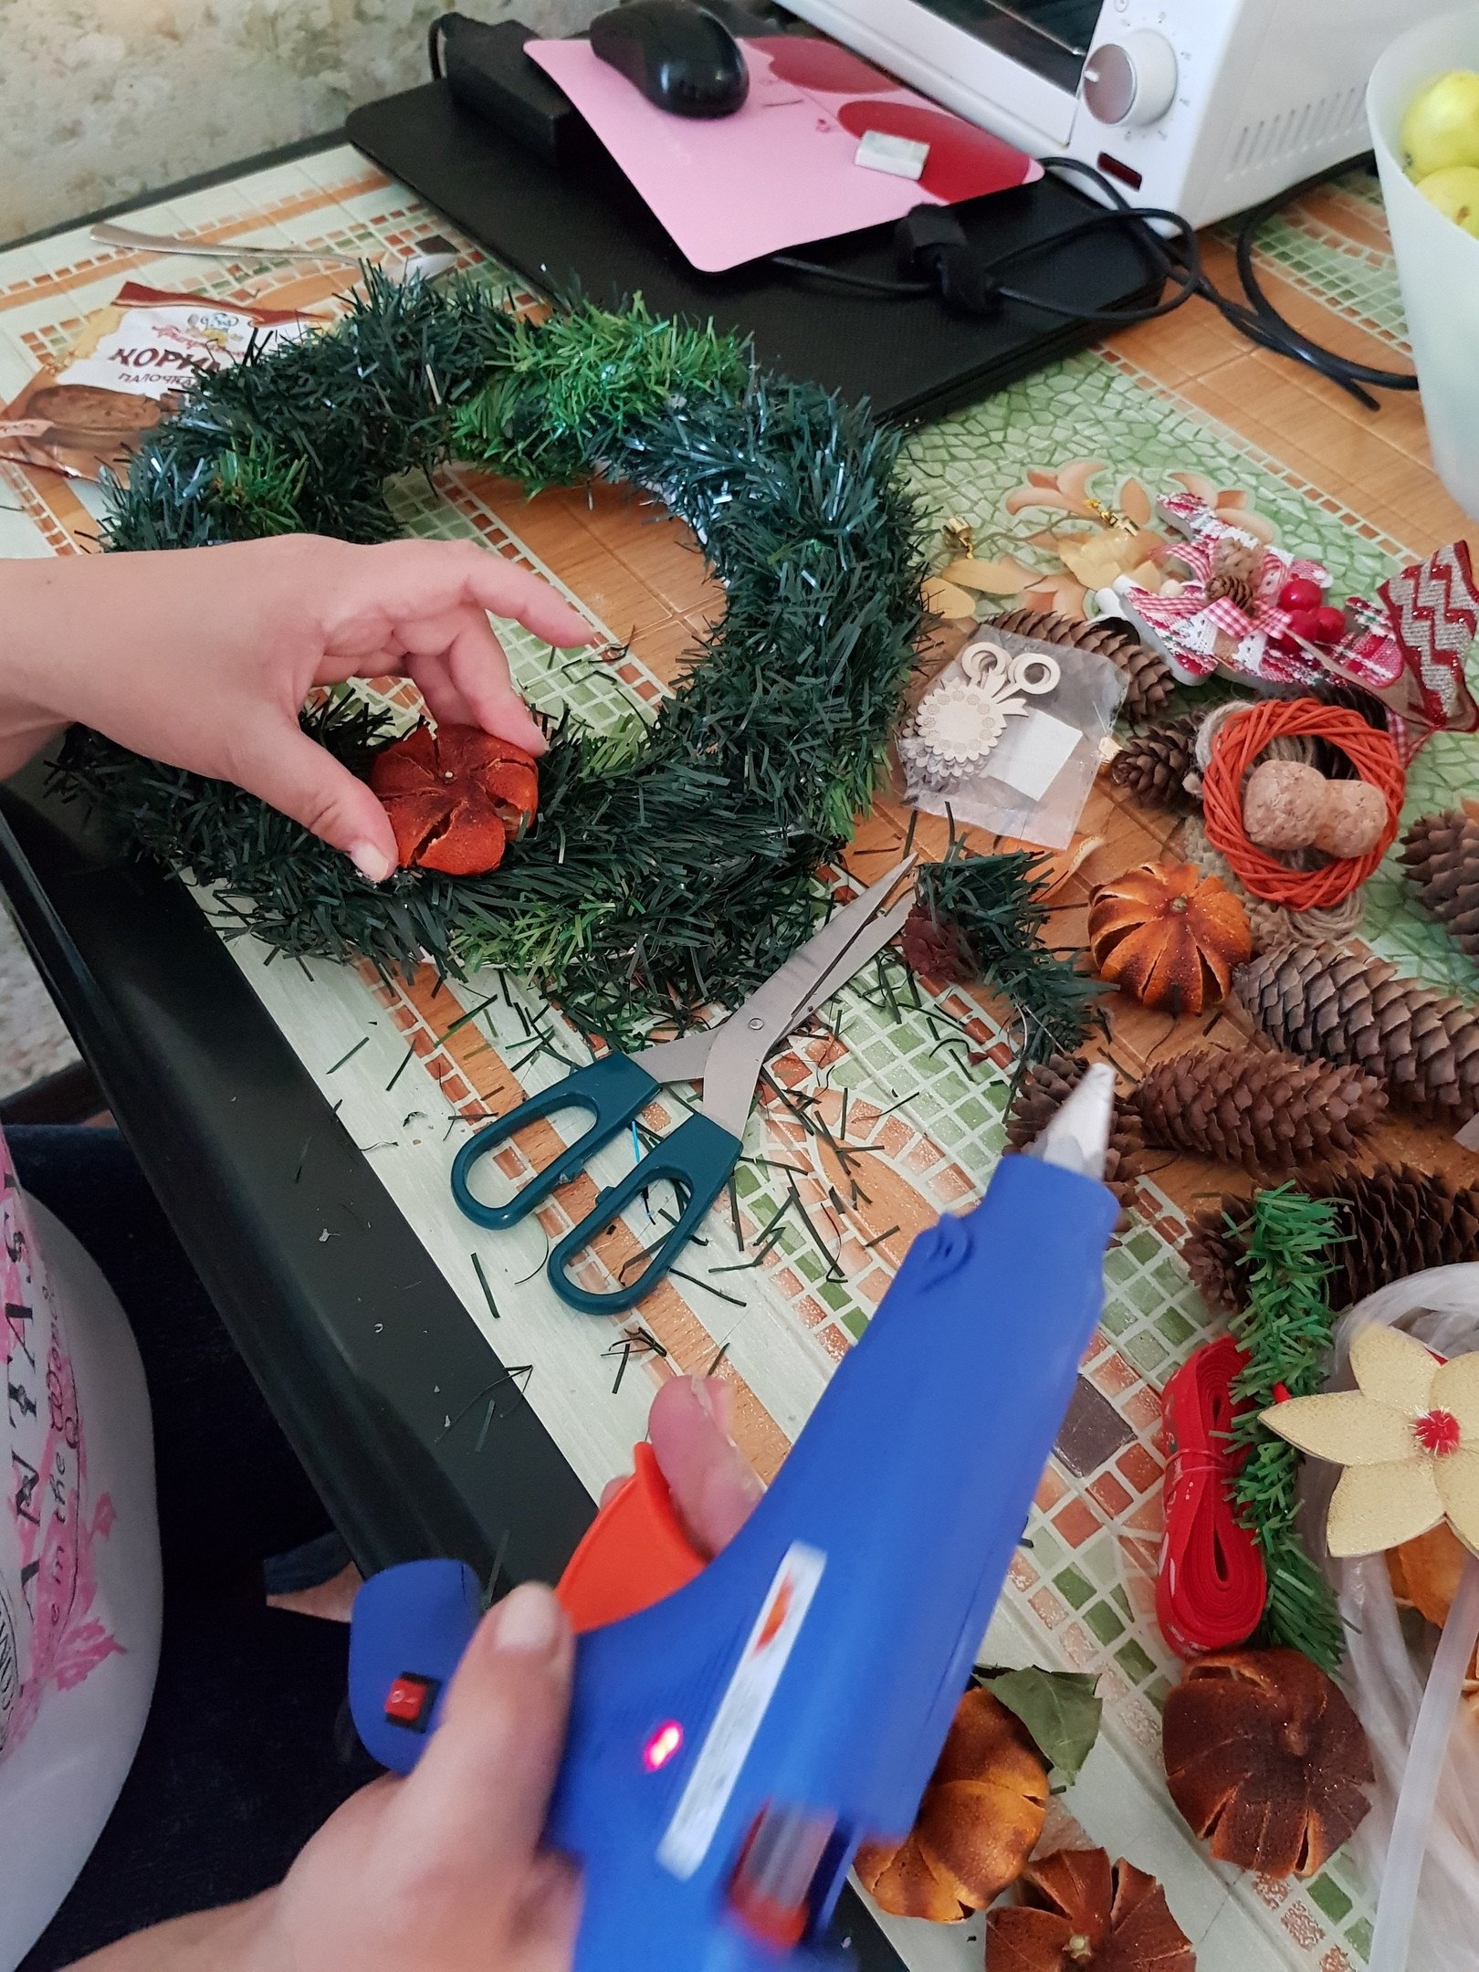

Slide 10
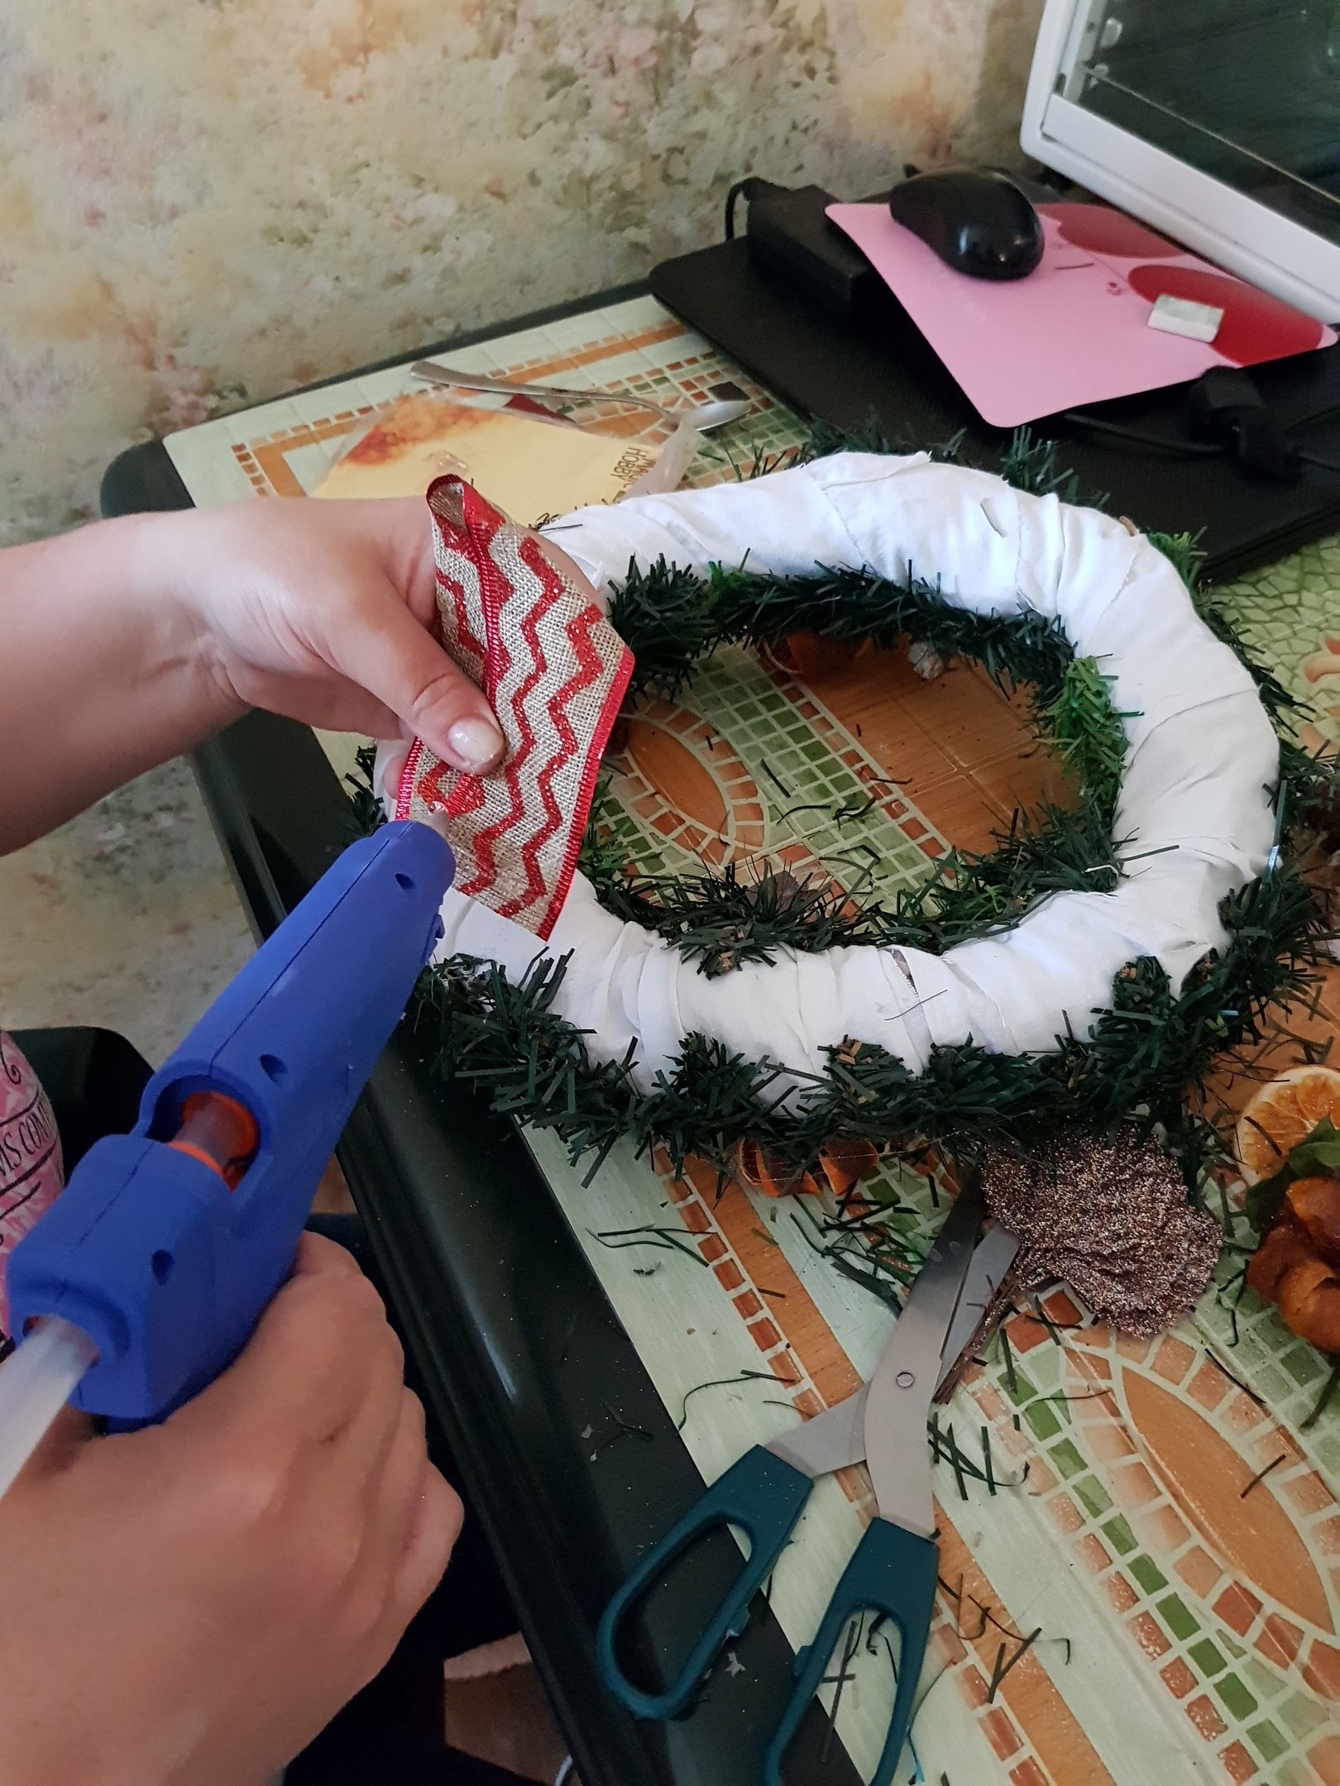
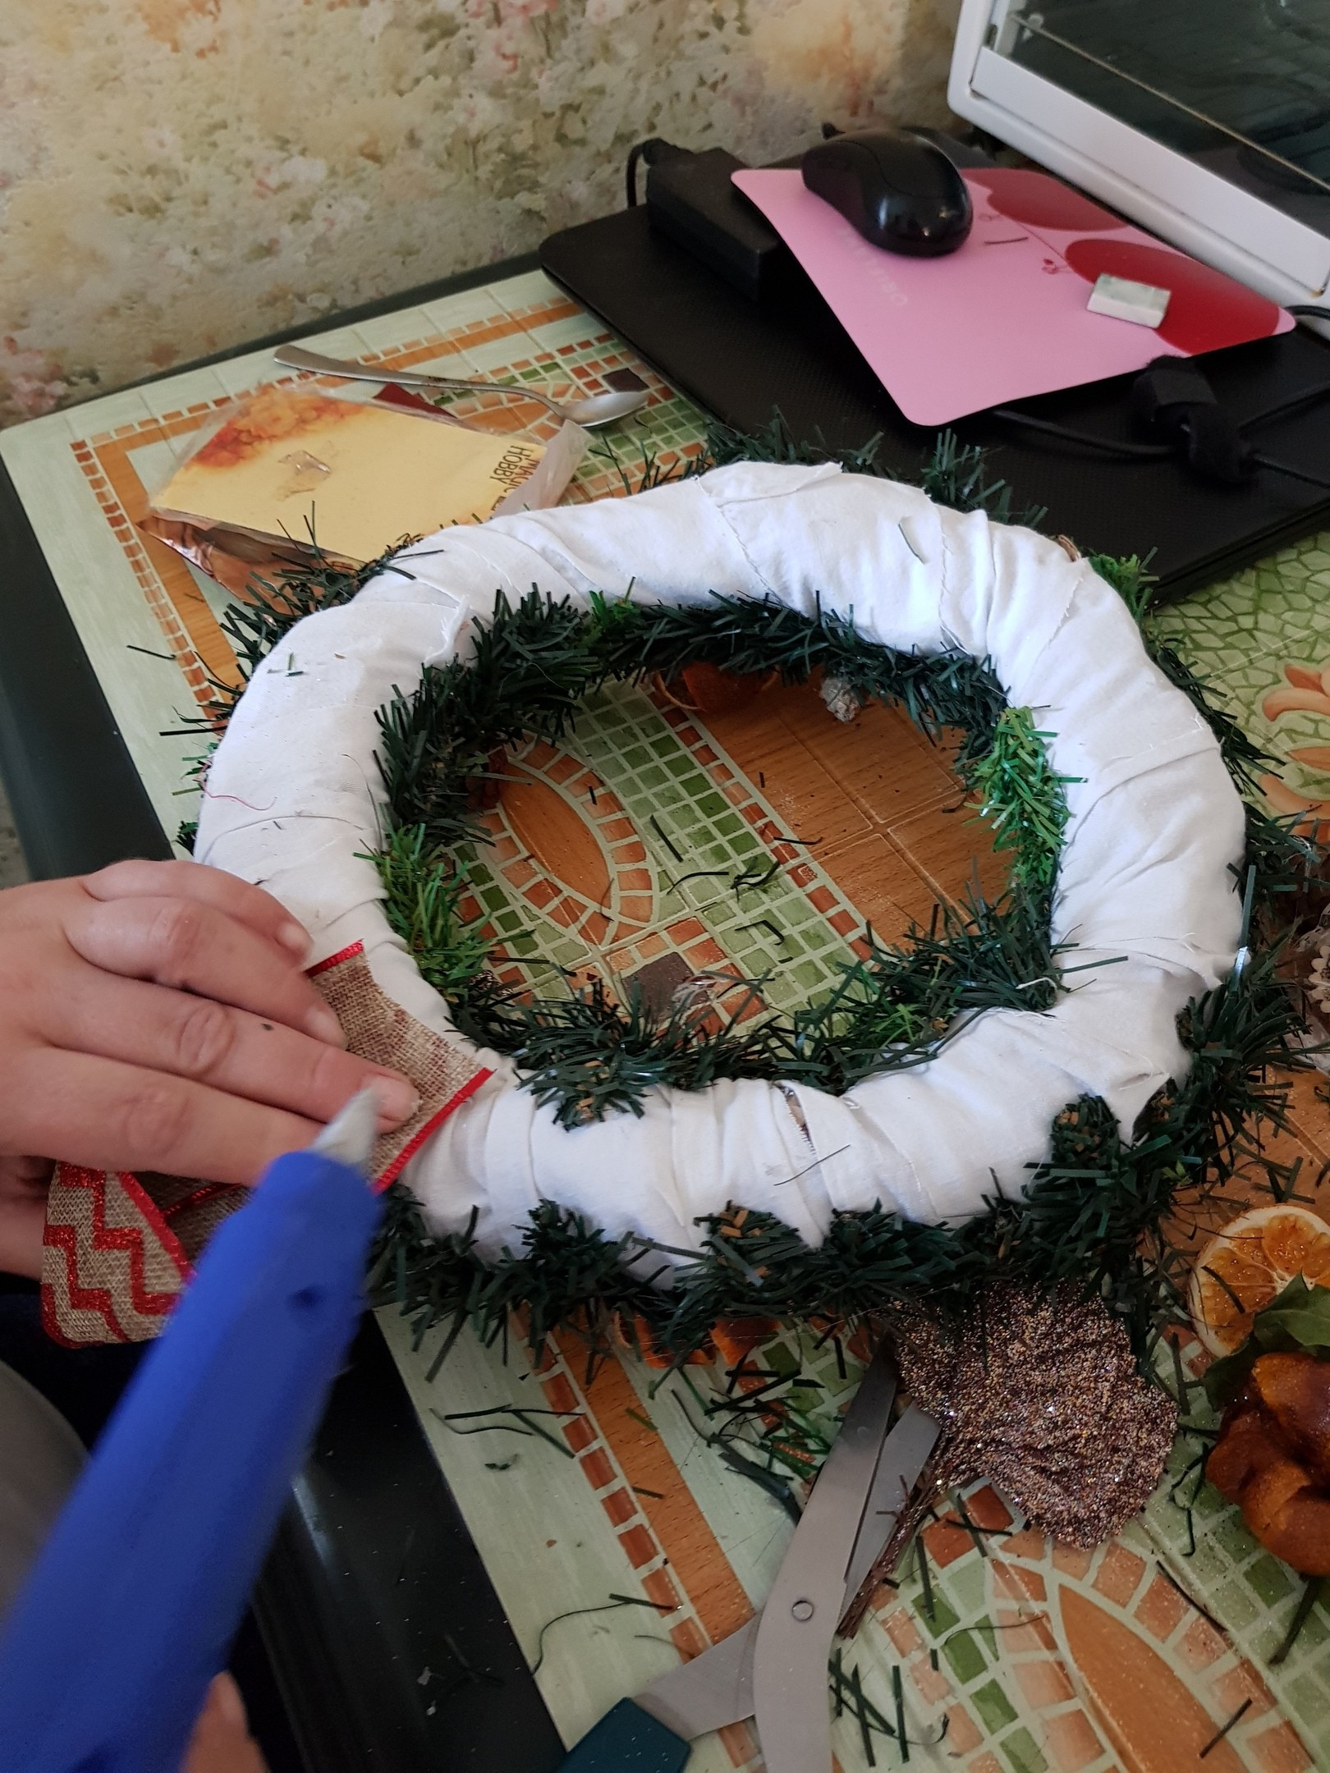
С обратной стороны приклеиваю широкую ленту За нее венок будет крепиться, поэтому приклеивать нужно хорошо, не жалея клея.

Slide 11
Вот итог работы.
Время затраченное на изготовление венка 1.5 часа. Главное чтоб был заготовлен материал.
Фантазируйте! Удачи !

Slide 12
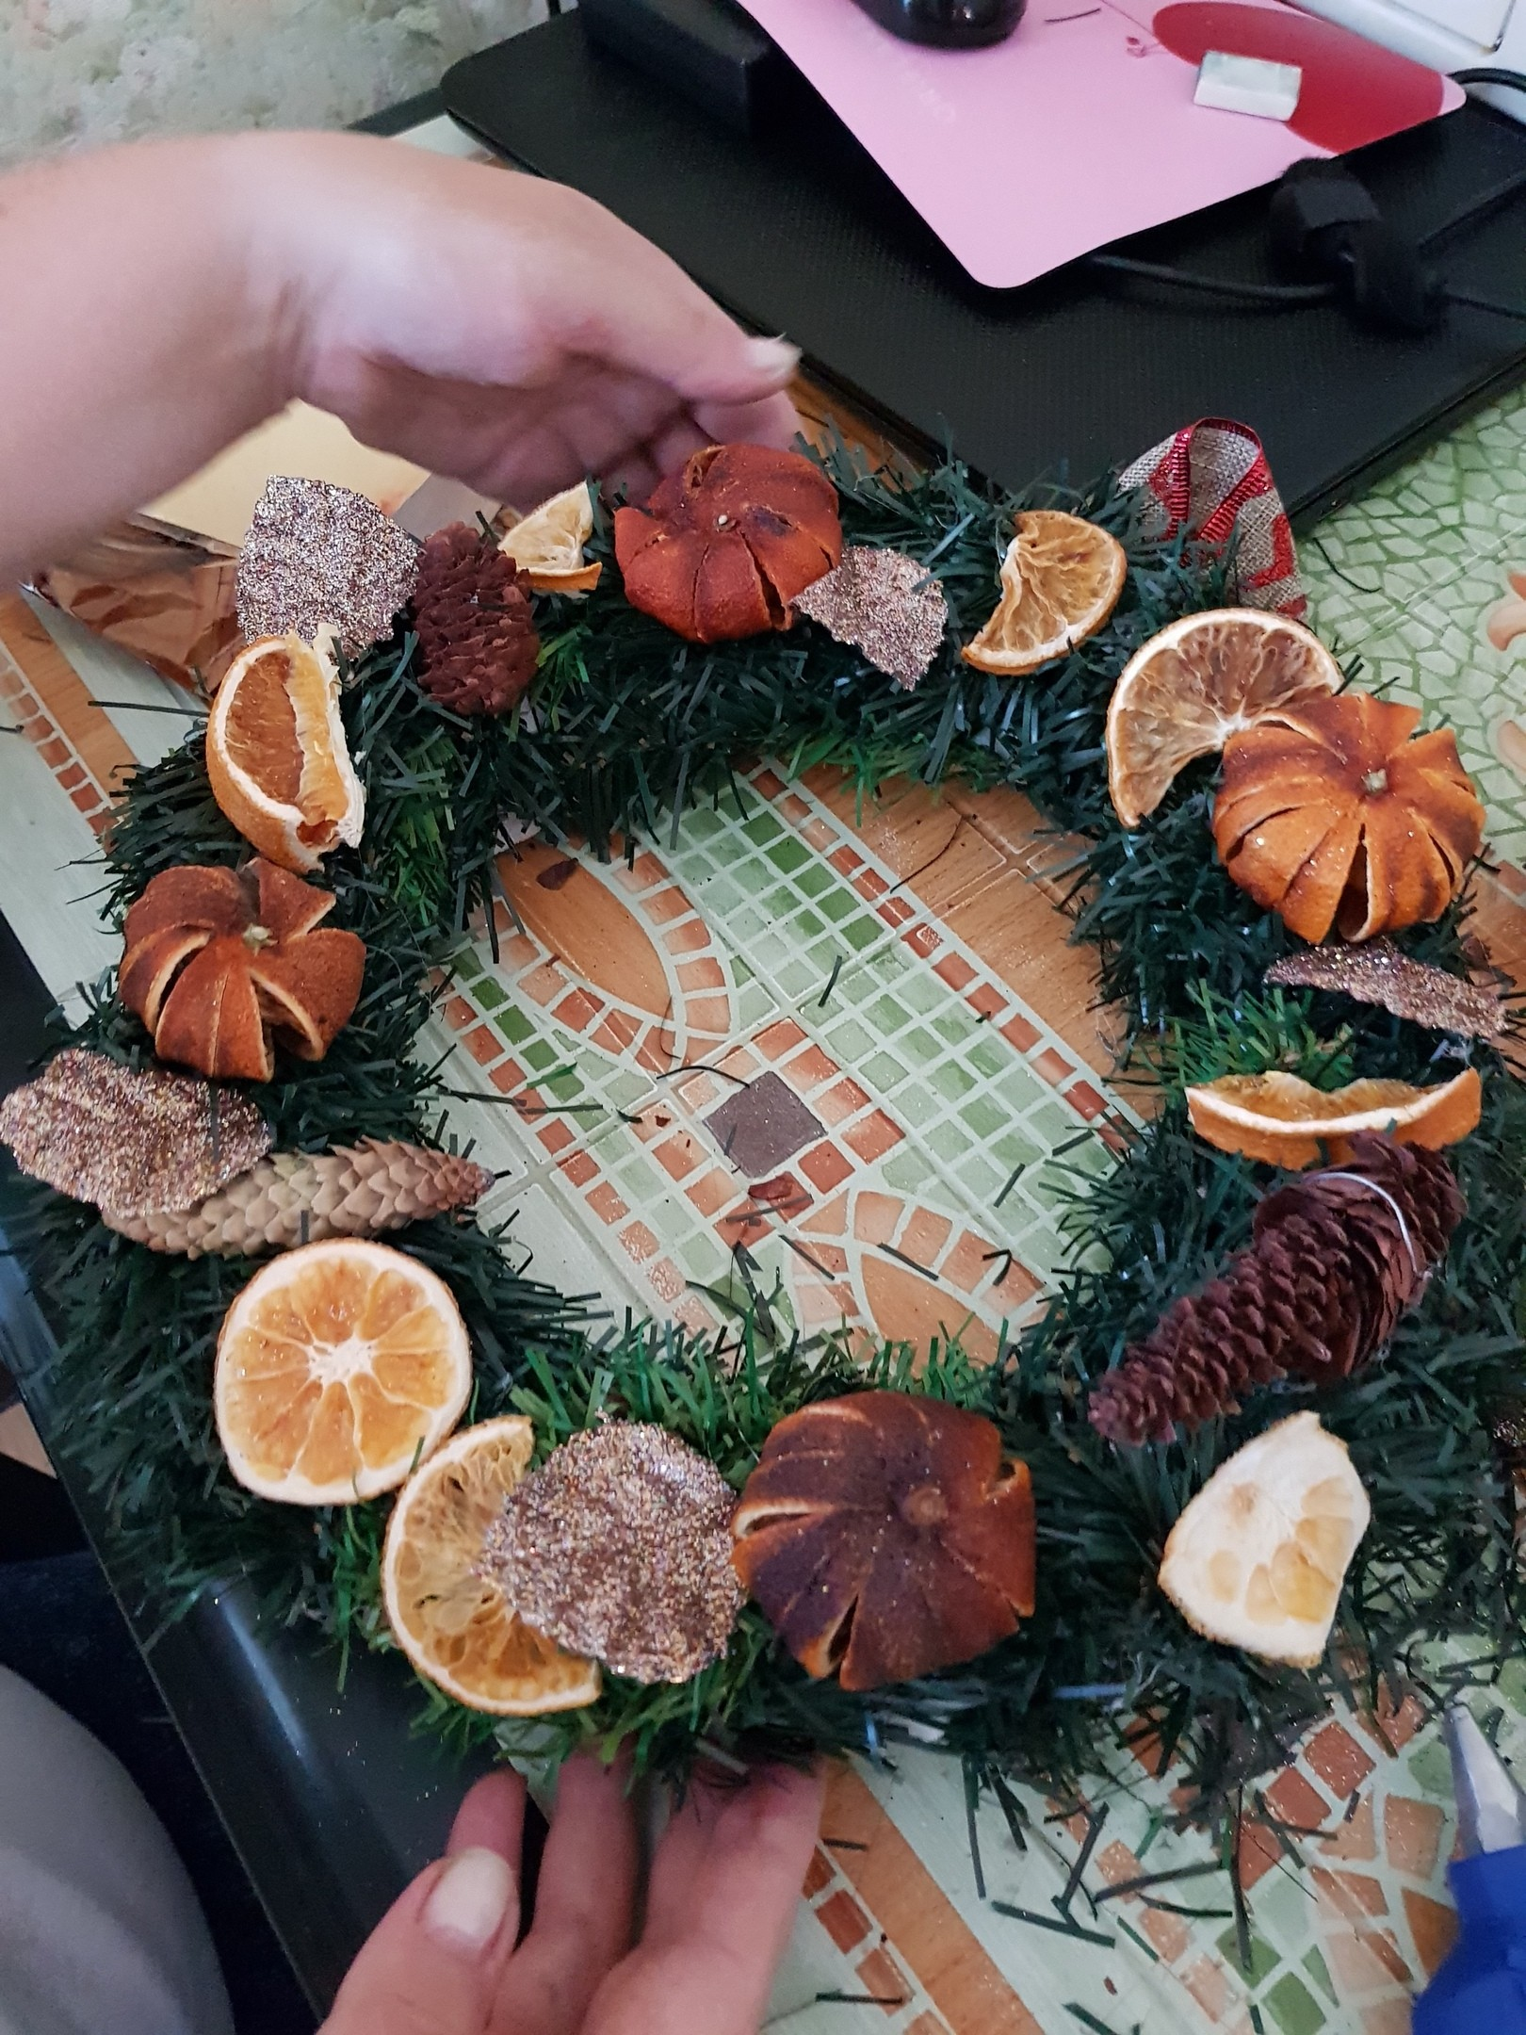

Slide 13
